Slide 1
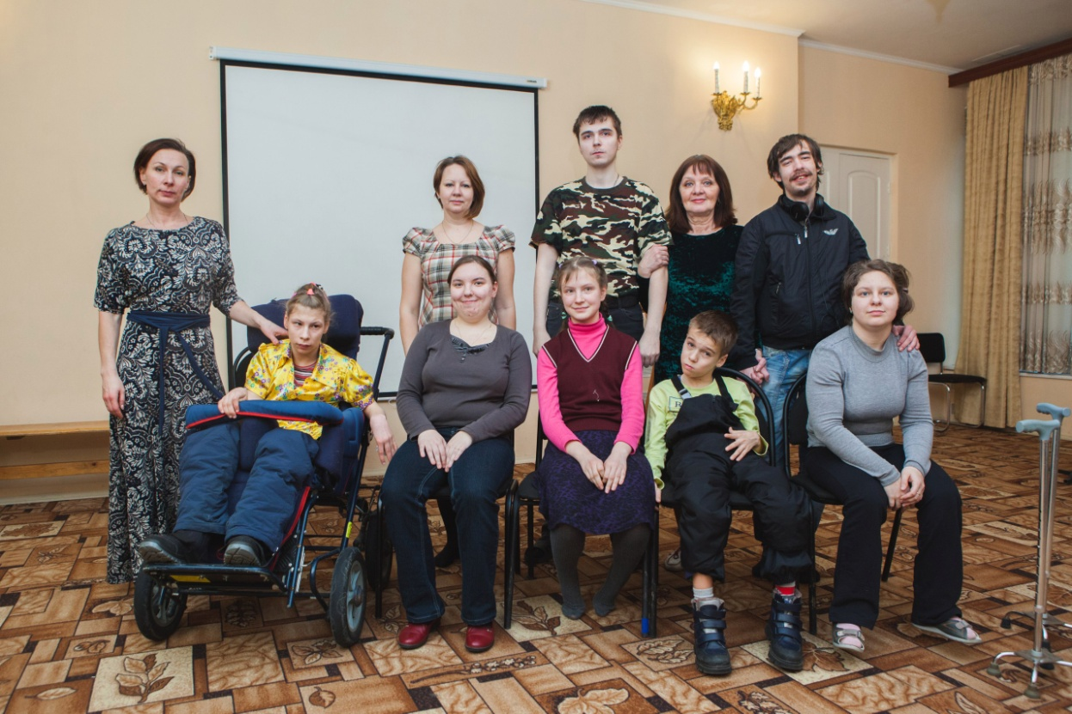
Лагерь для детей с ограниченными возможностями
«Древо мира»
Организаторы:
КРОО «Поможем нашим детям». Цель организации - оказание адаптационно-реабилитационной помощи детям-инвалидам с Детским церебральным параличом и их семьям.
Социальный Центр «Невский» Прихода Александро-Невского каферального собора г.Петрозаводска.

Slide 2
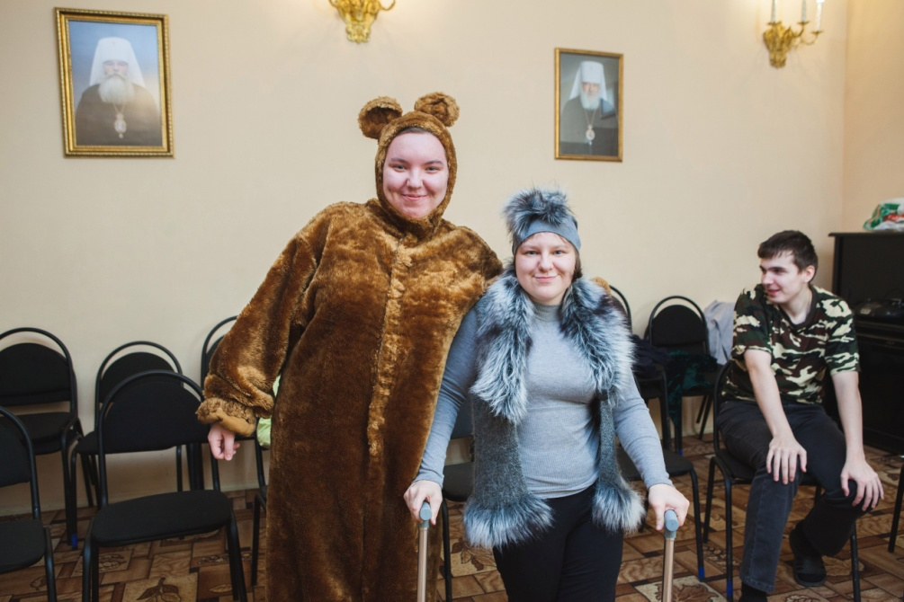
Описание целевой группы
10-12 детей с различными нарушениями здоровья – ДЦП, нарушениями речи и развития интеллекта различной степени тяжести в возрасте 14-16 лет. (В данной группе было 6 колясочников, значительная часть детей с нарушениями речи и интеллекта.) В связи с этим группа должна быть небольшая. Желательно, чтобы группа была организована таким образом, что дети с разными ограничениями могли помогать друг другу – те, которые могут самостоятельно передвигаться помогают тем, кто пользуется колясками.

Slide 3
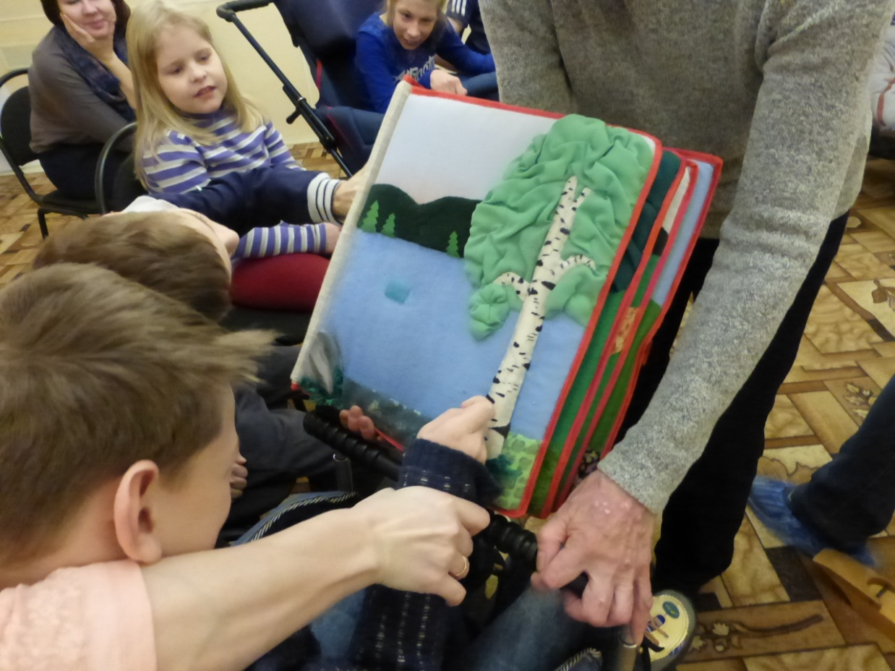
Цели и задачи лагеря
Цель лагеря – социальная адаптация детей с ограниченными возможностями здоровья методами арт-терапии.
Одна из задач лагеря - познакомить детей с русским и карельским фольклорным наследием: сказками, былинами, эпосом «Калевала», авторскими сказками.

Slide 4
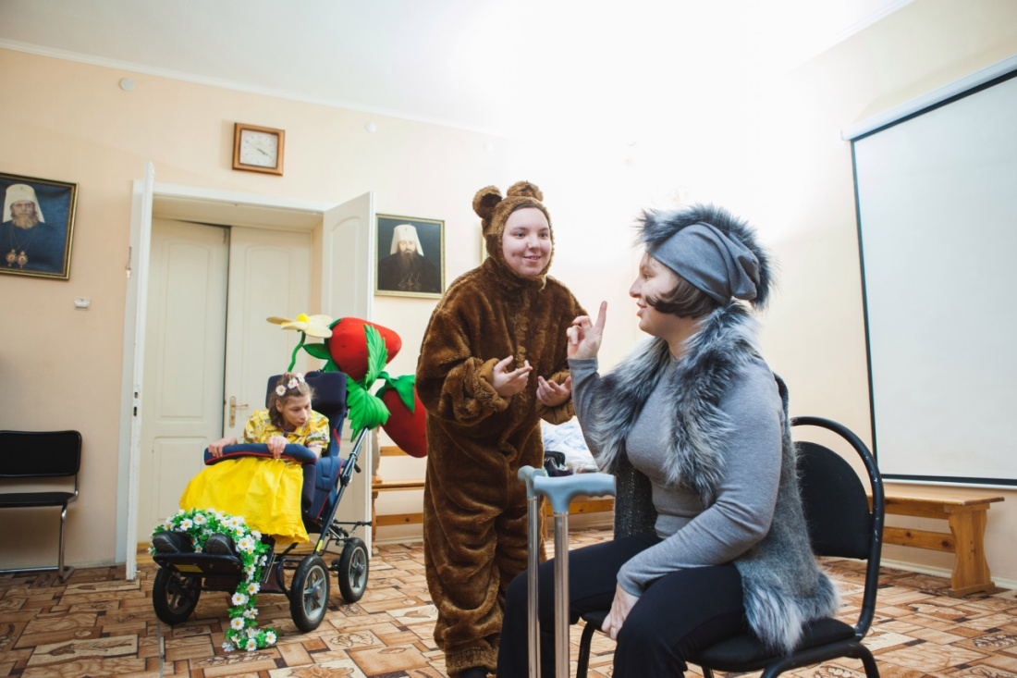
Краткое описание лагеря
Лагерь проводился в течение 5 дней. Все события лагеря построены по сценарию сказки. В первый день происходит погружение детей в сказку, которая будет продолжаться все 5 дней. Каждый день участники получают определенные артефакты (в данном случае это «свеча», «конь», «ключ», «зеркало», «дерево»), которые пригодятся им в последний день. Чтобы получить артефакт, необходимо выполнить определенные задания. В конце каждого дня проводится работа со словом-артефактом и рефлексия дня («Вечерняя свеча»).

Slide 5
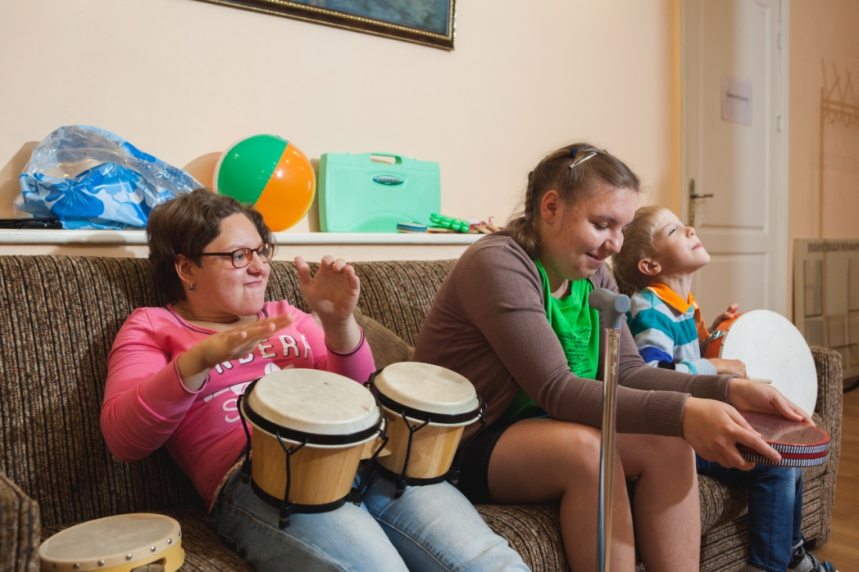
Краткое описание лагеря
На протяжении всего лагеря дети работают со словом посредством сказки – фольклорной, авторской, своей собственной. Сказка предстает не только привычным нам способом – через повествование, но и через музыкальную импровизацию, спектакль, творческое занятие, игру. В результате информация воспринимается ребенком с разных сторон: на слух, визуально, тактильно. Ребенок сам активно включается в процесс познания, поэтому информация усваивается лучше. К концу лагеря дети запомнили слова-артефакты, составили общую книгу из сказок, которые они придумали сами.

Slide 6
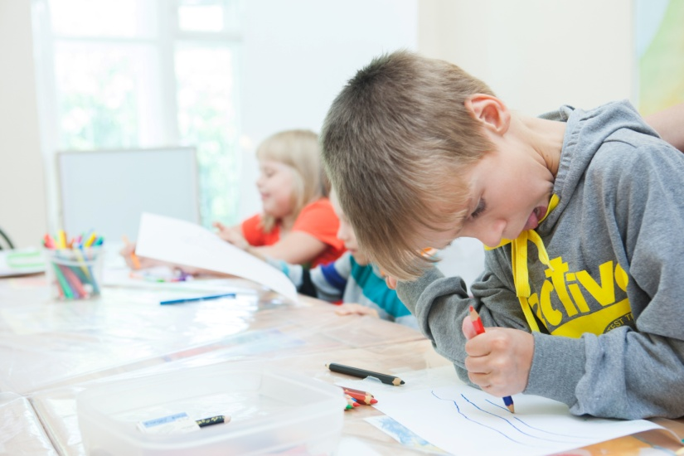
Подготовка лагеря
При подготовке лагеря важно учитывать особенности детей, понимать, что информация, которая обычно легко воспринимается здоровыми детьми, детям с ограничениями здоровья может быть недоступна. Нужно понимать особенности детей при организации пространства. В процессе подготовки лагеря организаторы консультировались с родителями детей-участников лагеря, что дало возможность выбрать наиболее эффективные формы взаимодействия и подачи информации. Так, например, организаторы отказались от изначальной идеи видеоматериалов, т.к. оказалось, что многие дети не в состоянии эффективно воспринимать и запоминать материал таким образом.

Slide 7
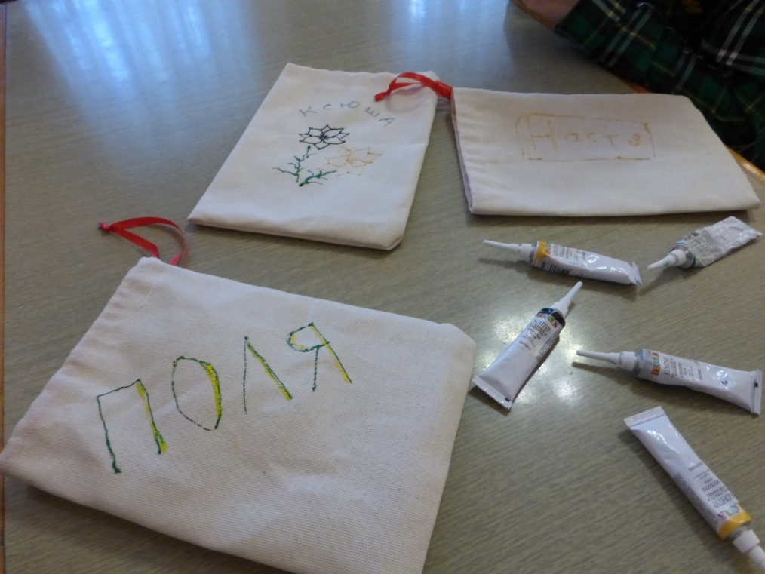
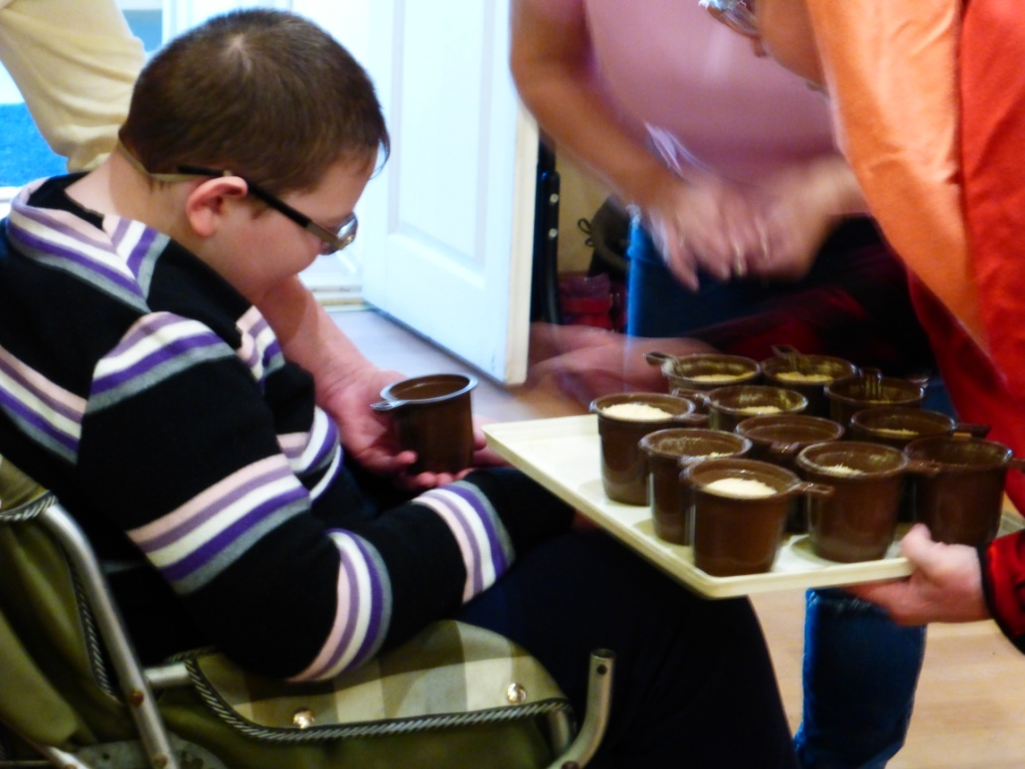
Вводная часть

Slide 8
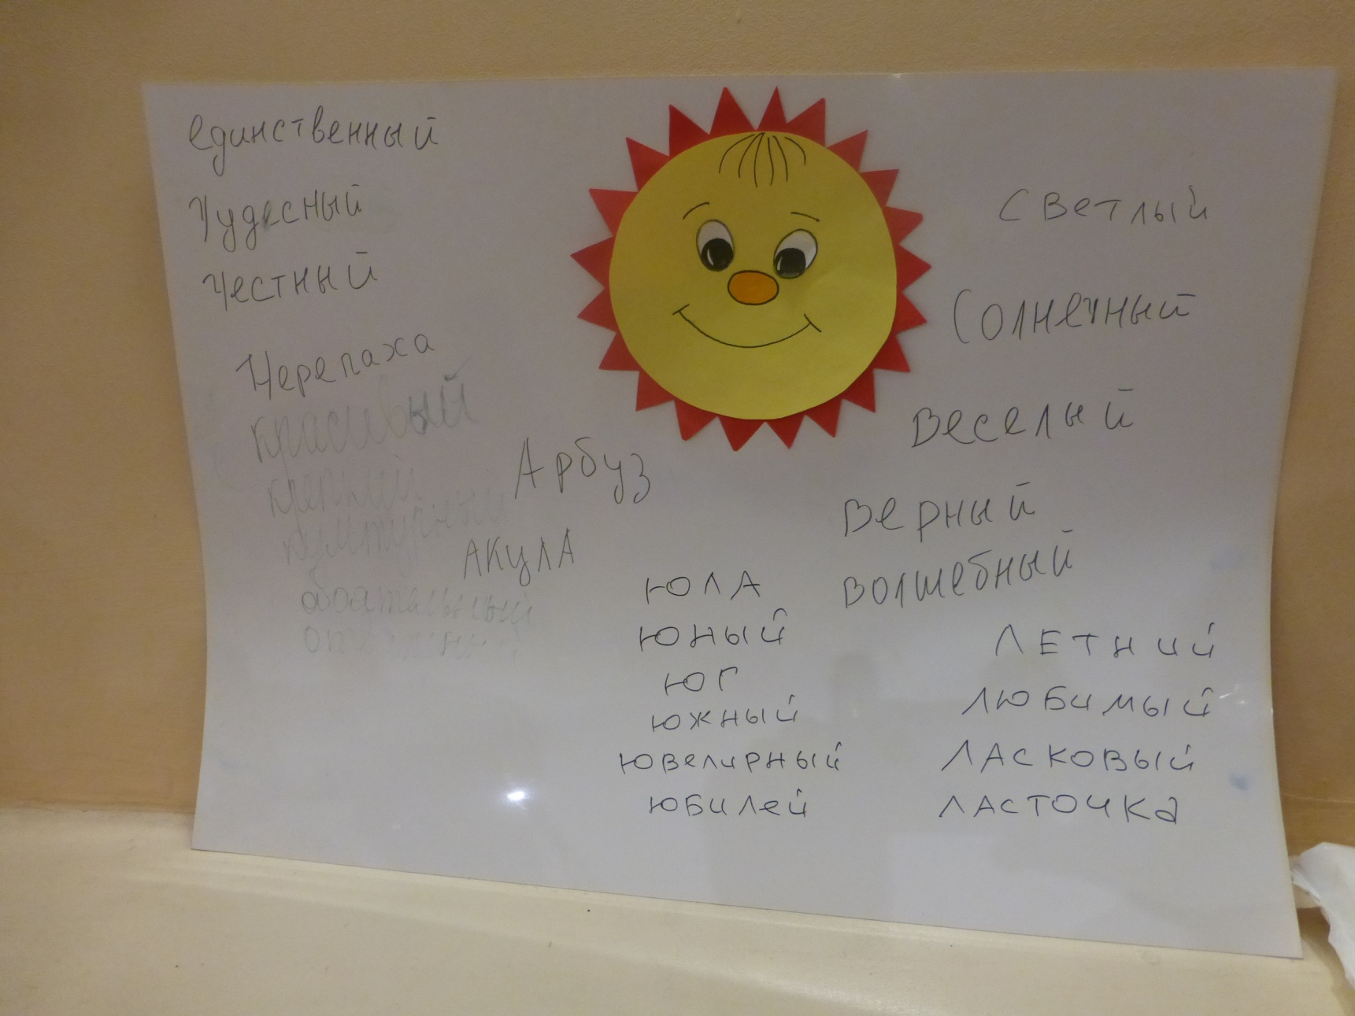
Работа со словом-артефактом

Slide 9
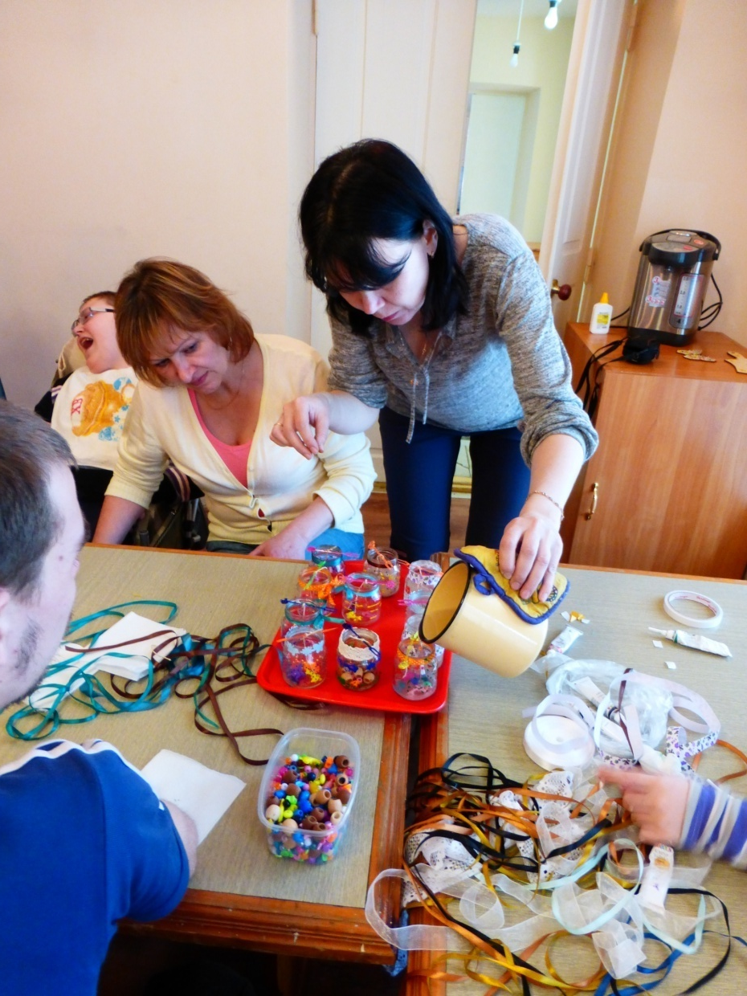
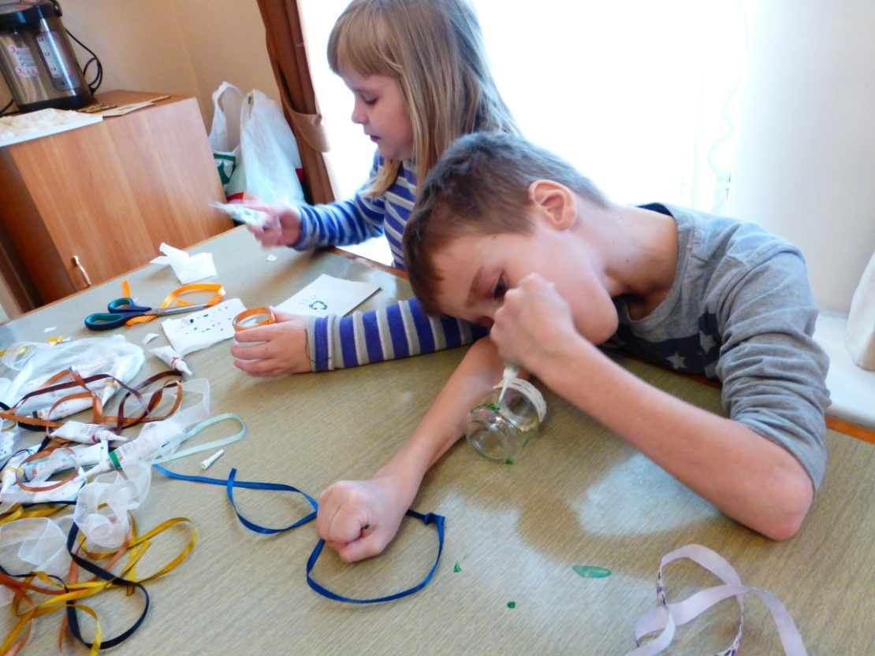
Творческие мастер-классы

Slide 10
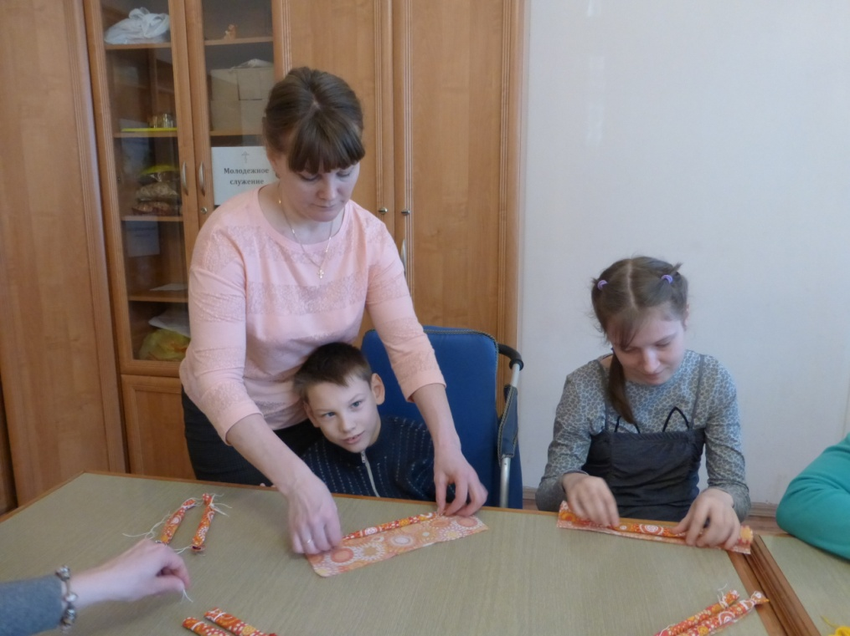
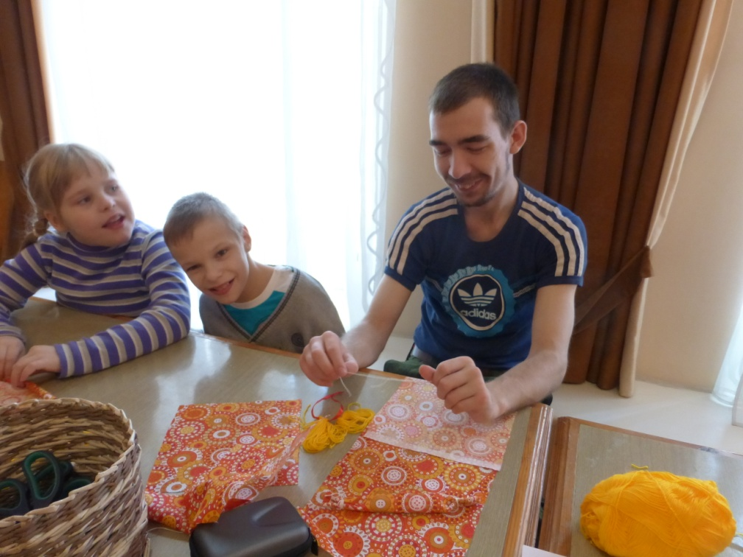
Творческие мастер-классы

Slide 11
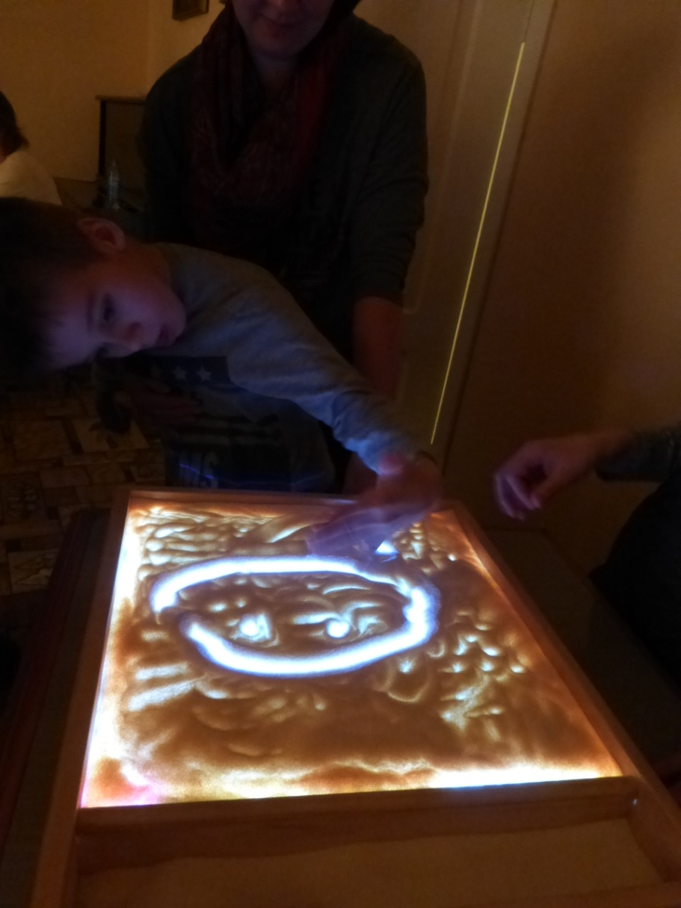
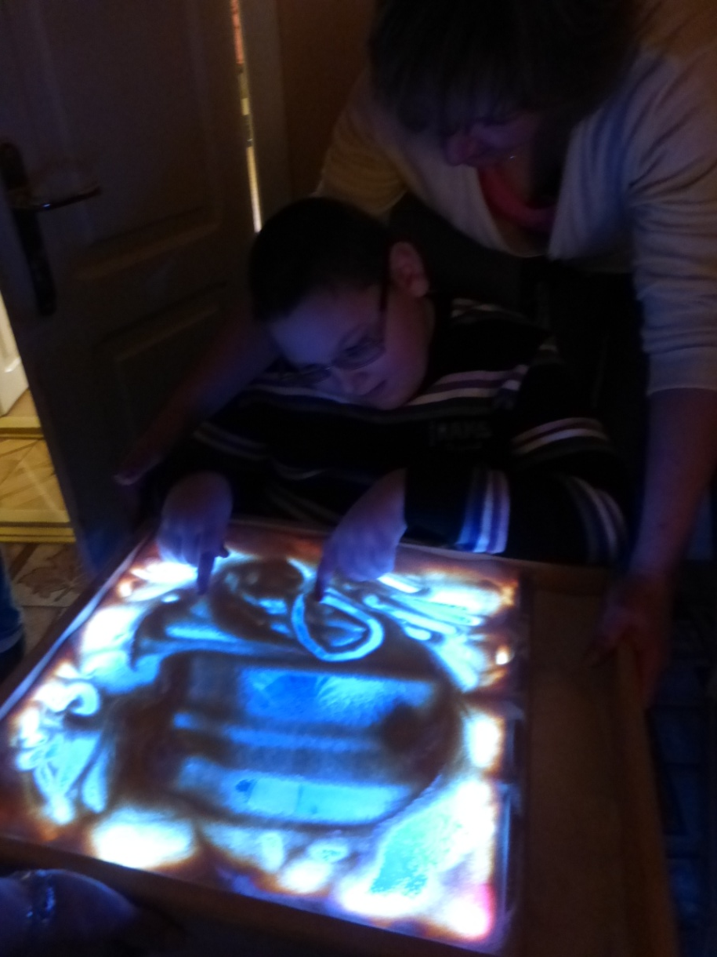
Рисование на столе для песочной анимации

Slide 12
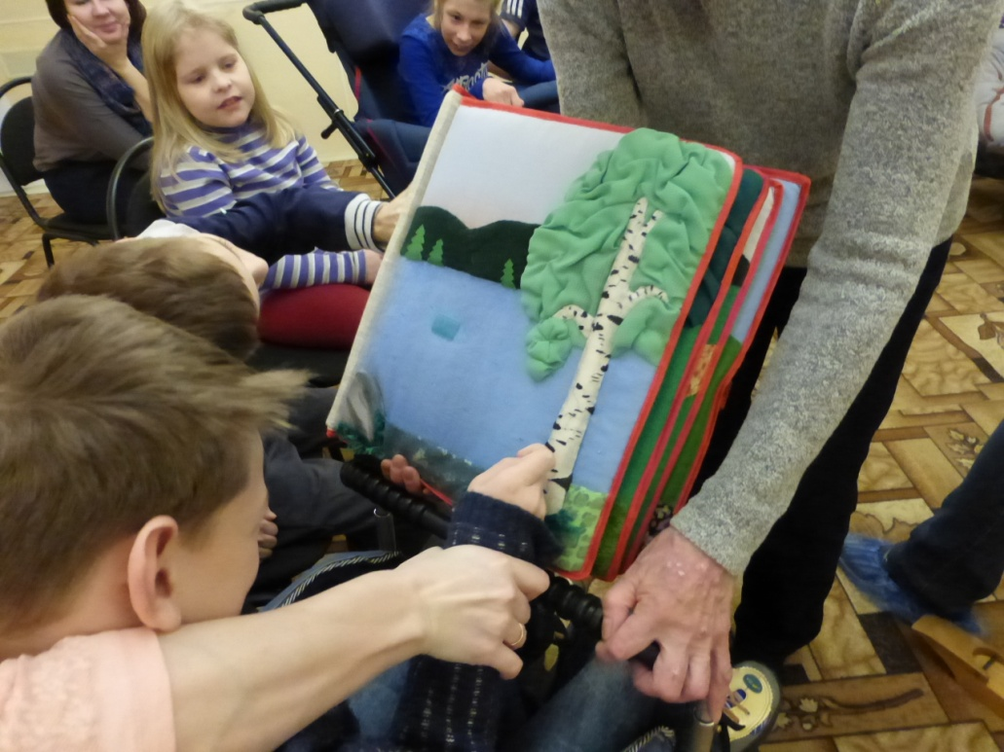
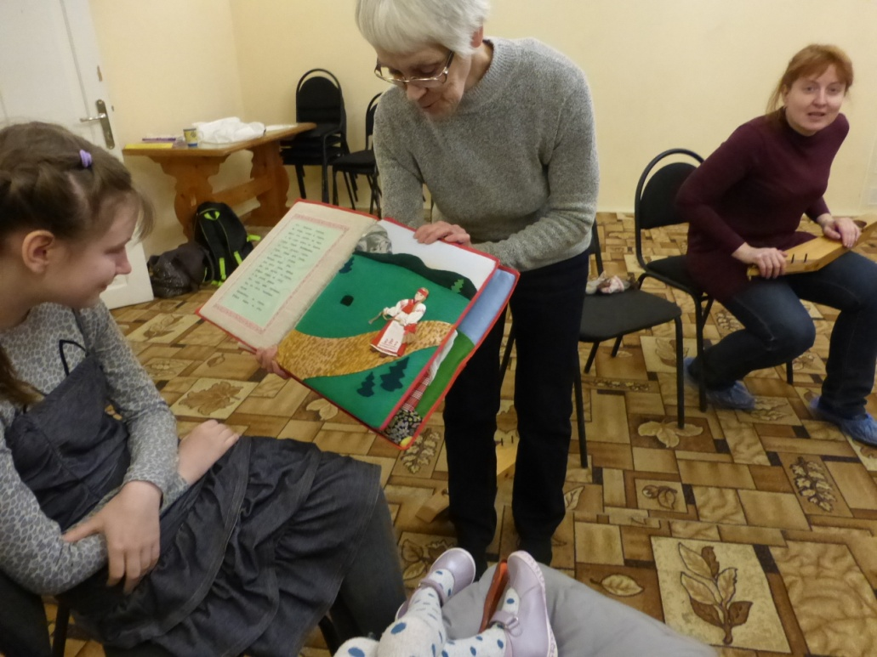
Занятие по Тактильной книге

Slide 13
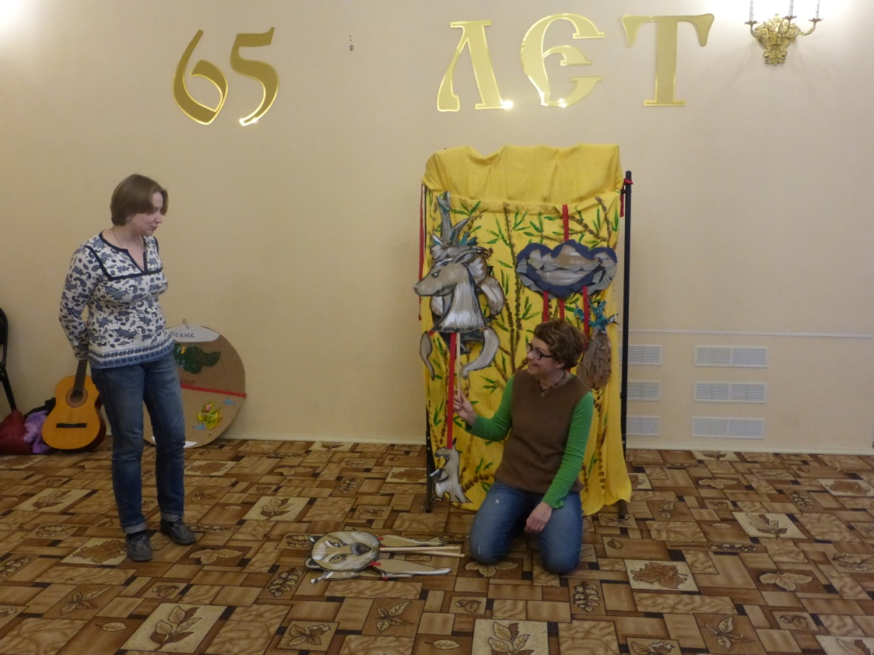
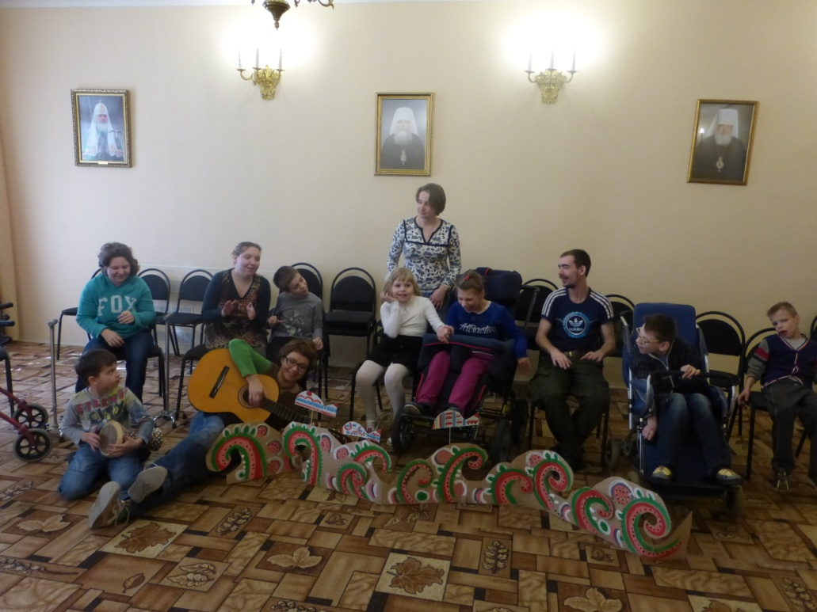
Спектакли Кукольного театра

Slide 14
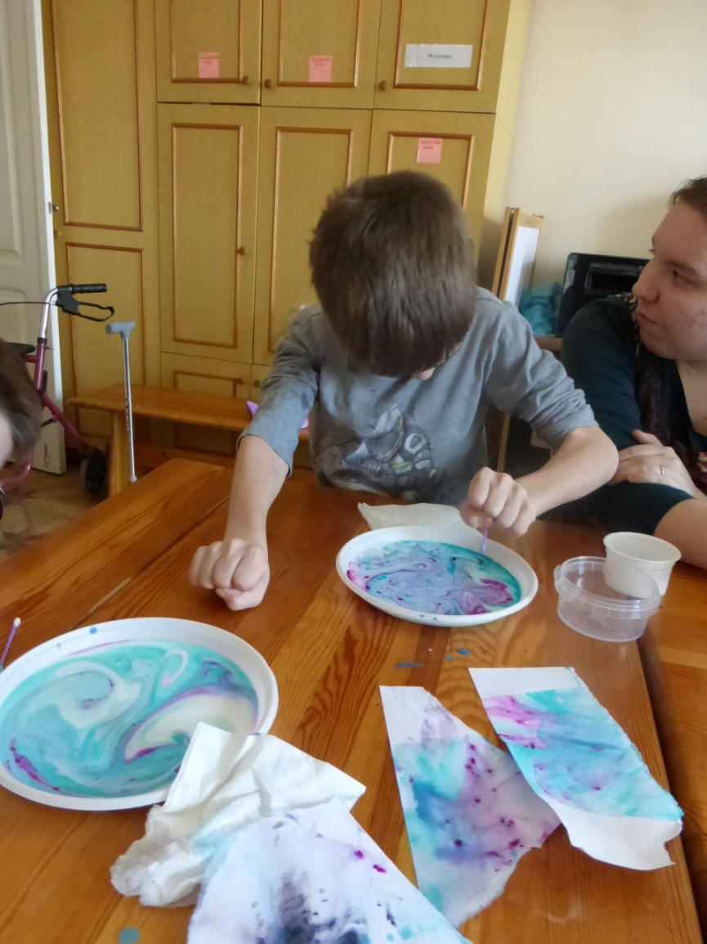
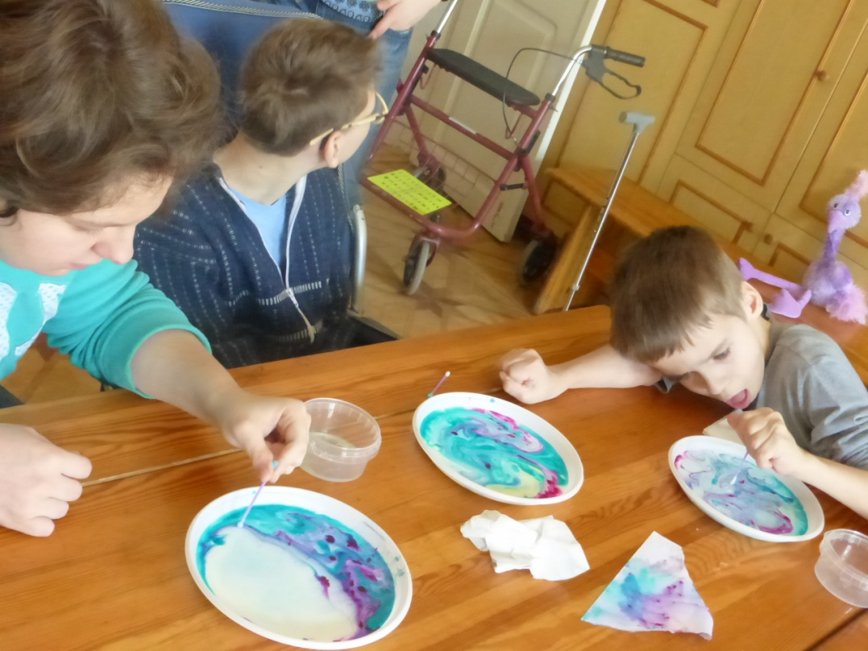
Творческие мастер-классы

Slide 15
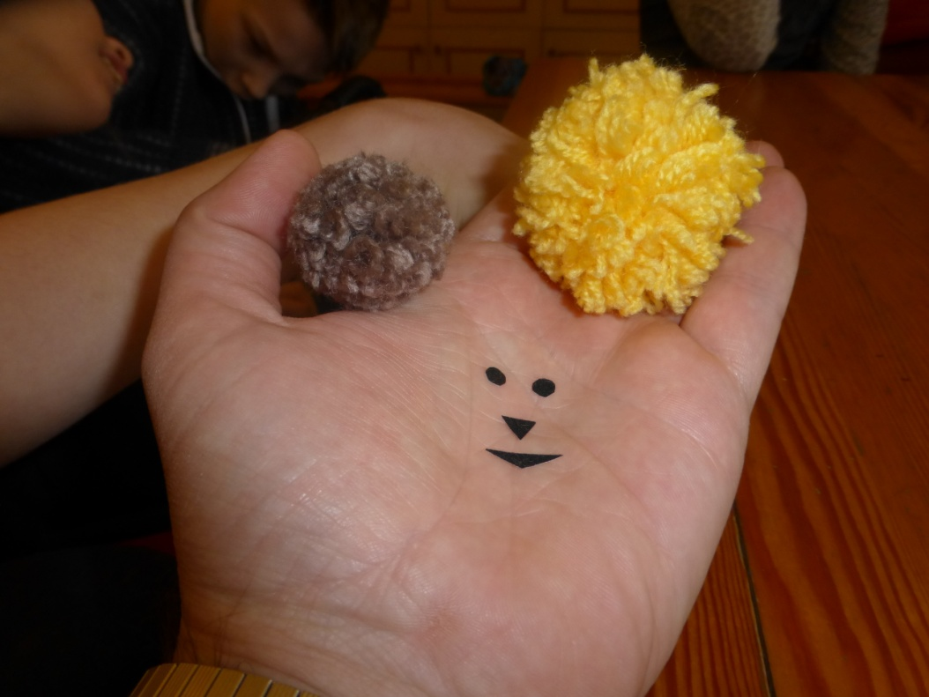
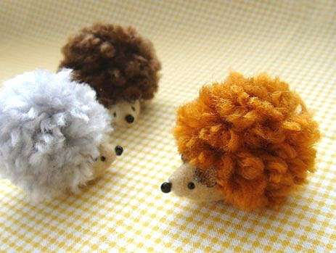
Творческие мастер-классы

Slide 16
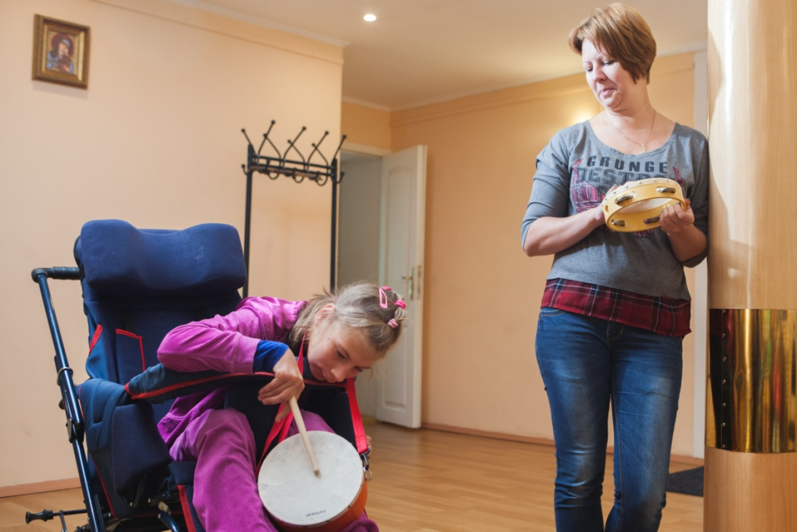
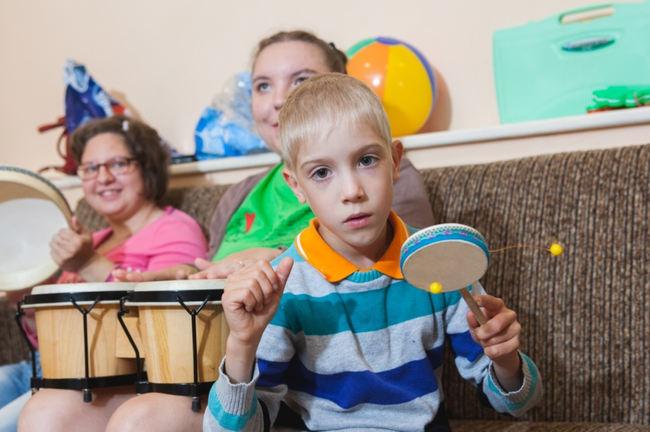
Музыкальные занятия

Slide 17
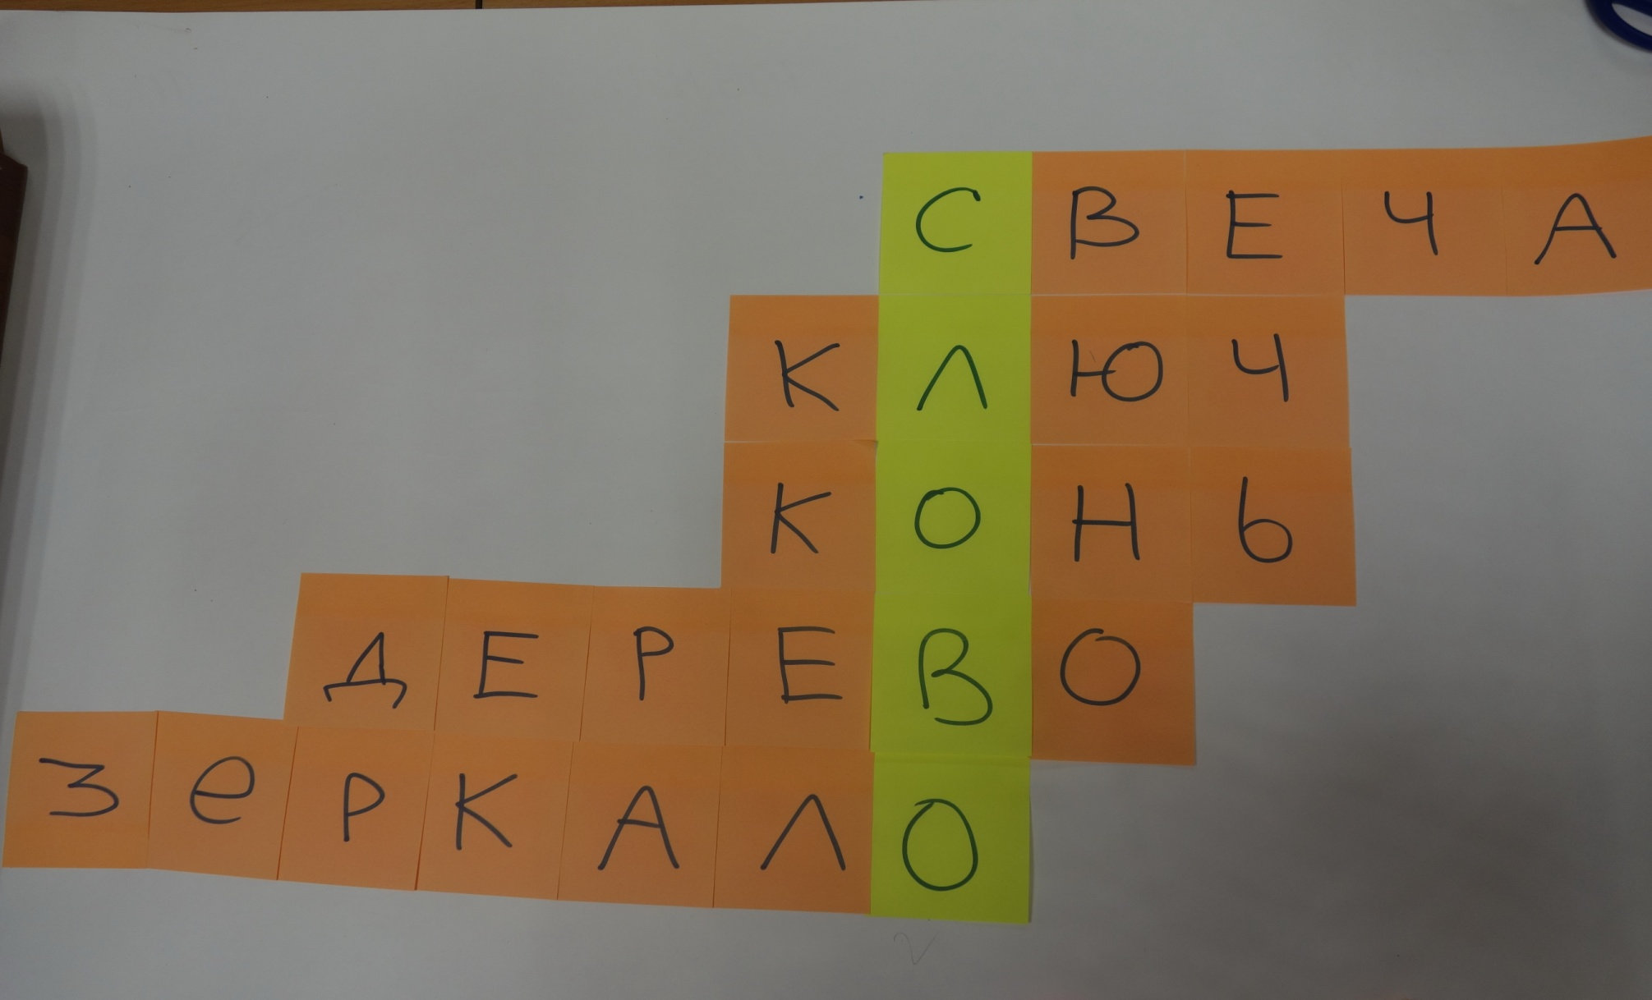
Финальное задание - кроссворд

